Slide 1
Dagligdagen i Gummerup vuggestue
Forældremøde tirsdag d. 13. sep. 2016

Slide 2
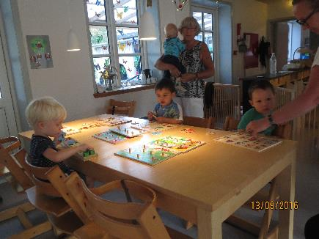
☺Dagen starter
Åbner kl. 6
Morgenmad til 7.15
Forskellige aktiviteter
Mellem kl. 8 – 8.30, kyllingestuen går ned.

Slide 3
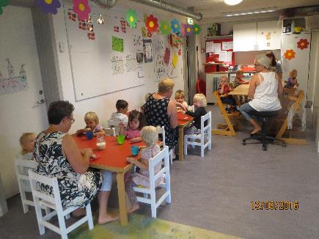
Formiddagsmad
Kl. 8.45
Brød (varierer fra dag til dag)
Frugt

Slide 4
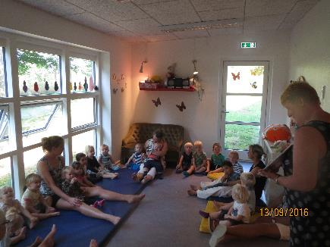
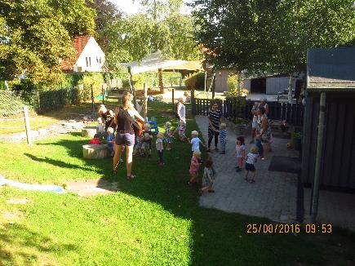
Efter formiddagsmad
Ca. Kl. 9.15 holder vi samling
Vi synger sange, læser historier, spiller teater mm.

Slide 5
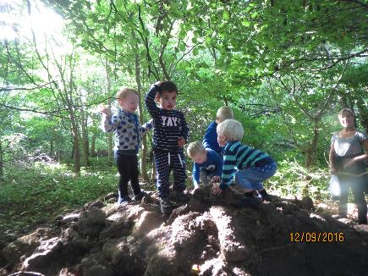
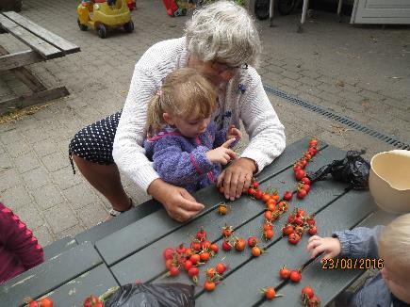
Aktiviteter
Mellem 9.30-10.30
Indendørs:
Male, tegne – være kreative
Lege købmand
Find bamse
Danse disko mm.
Udelivet:
Lege på legepladsen
Gå ture (Byfolden, rundt om byen mm.)
Spille bold på boldbanen
Går på opdagelse mm.

Slide 6
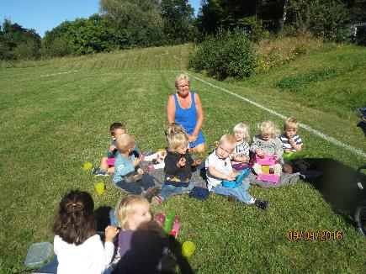
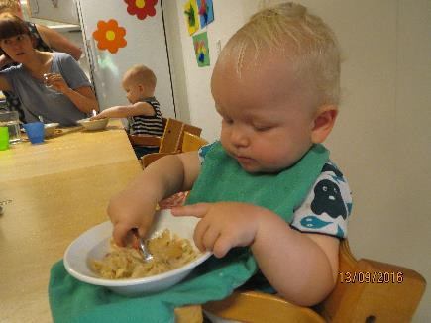
Spisetid
Kl. 10.45
Vaske hænder
Kl. 11
frokost

Slide 7
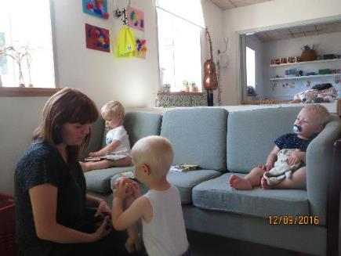
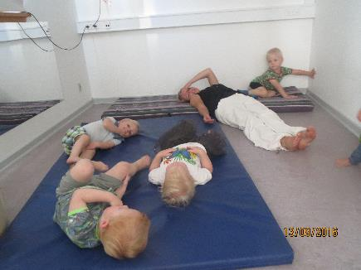
Tid til at putte

Slide 8
En stille stund
Børnene vågner stille og roligt mellem kl. 13 – 15 ca.
Kl. 14 tilbydes eftermiddagssmad

Slide 9
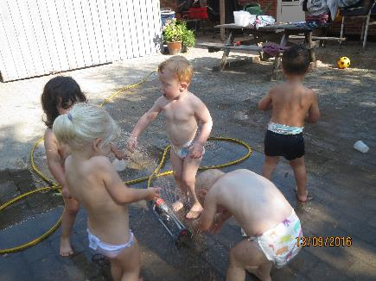
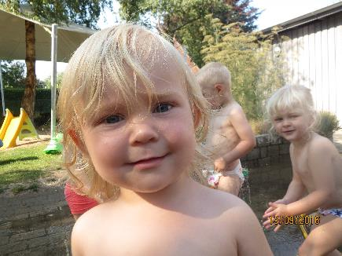
Sidst, men ikke mindst
Ca. Kl. 14.30 går vi enten ud på legepladsen eller ned på Kyllingestuen.

Slide 10
Vi lukker kl. 16.45 fredag kl. 16.00
Tak ☺

